Slide 1


VIŠEKOMPONENTNE REAKCIJE; SINTEZA MAKROCIKLIČKIH SPOJEVA
Simpozij studenata doktorskih studija PMF-a
22. veljače 2019.
Mladena Glavaš
Institut Ruđer Bošković
Zavod za organsku kemiju i biokemiju
Laboratorij za biomimetičku kemiju
Mentorica: dr. sc. Ivanka Jerić

Slide 2
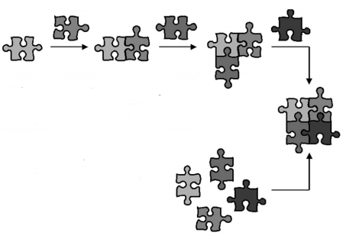
VIŠEKOMPONENTNE REAKCIJE
višekomponentne reakcije s izocijanidnom komponentom
Passerinijeva reakcija
Ugijeva reakcija
Bredereckova reakcija
Groebke-Bienaymé-Blackburnova reakcija
S. Brauch, S. S. van Berkel, B. Westermann, Chem. Soc. Rev., 42 (2013) 4948 – 4962.

Slide 3
passerinijeva reakcija
UGIJEVA REAKCIJA
Mario Passerini 1921. godine
trikomponentna reakcija
nepolarna otapala (diklormetan)
Ivar Karl Ugi 1959. godine
četirikomponentna reakcija
polarna otapala (metanol, etanol, trifluoretanol)
α-aciloksi karboksiamid
α-aminoacil amid
G. Koopmanschap, E. Ruijter, R. V. A. Orru, Beilstein J. Org. Chem., 10 (2014) 544 – 598.

Slide 4
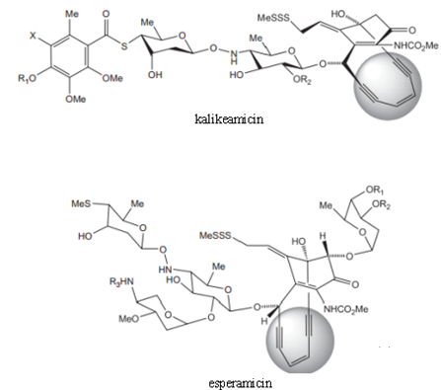
ENDIINSKI SPOJEVI
(Z)-heksa-1,5-diin-3-en
M. Gredičak, I. Jerić, Acta Pharm., 57 (2007) 133 – 150.; D. L. Boger, J. Zhou, J. Org. Chem., 58 (1993) 3018 – 3024.;
A. Basak, K. R. Rudra, S. S. Bag, A. Basak, J. Chem. Soc., Perkin Trans. 1, (2002) 1805 – 1809.

Slide 5
M. Glavaš, M. Gredičak, I. Jerić, ACS Comb. Sci. 20 (2018) 151 – 155.

Slide 6
sintetizirano 15 spojeva
M. Glavaš, M. Gredičak, I. Jerić, ACS Comb. Sci. 20 (2018) 151 – 155.
Notes:
Nakon sto su aldehidi uspjesno sintetizirani, Passerinijeva reakcija prvo je provedena s aldehidom 1 u kombinaciji s razlicitim komercijalno dostupnim izocijanidima i karboksilnim kiselinama. Ukupno je sintetizirano 15 primjera, od cega je ovdje prikazano 8 reprezentativnih, a spojevi su izolirani u iskoristenju do 92 %. Kao izocijanidna komponentna koristen je tertbutil izocijanid, ciikloheksilni, glicinski i razgranati izocijanid, dok su od kiselina koristene aromatske, alifatske te N-zasticene aminokiseline. Passerinijeva reakcija provedena je s benzojevom kiselinom i sva cetiri izocijanida te su produkti dobiveni u iskoristenju do 78%. Nakon toga je provedena reakcija sa p-nitro i p-metosi benzojevom kiselinom kako bi se ispitao utjecaj elektron odvlacece i elektorn donirajuce skupine, ali kao sto mozemo vidjeti spojevi 8 i 9 su dobiveni u gotovo isdenticnom iskoristenju te mozemo zakljuciti da utjecaja navedenih skupina nema. Nakon toga se ispitao utjecaj halogenih elemenata klora i fluora uz cikloheksilni ili tertbutilni izocijanida, produkti su dobiveni u iskoristenju do 53 %,. Od alifatskih kiselina koristene su octena i izobutanska, pri cemu je izobutanska dala vece iskoristenje od 72%. Nakraju smo kao karboksilnu komponentu upotrijebili N-Boc zasticene aminokiseline, fenilalani, prolin i lizinu kombinaciji s cikloheksilnim izocijanidom. Najbolje iskoristenje od 92% dobiveno je upotrebom fenilalaninia, dok su prolin i lizin dali nesto slabija iskoristenja od 64 i 69 %. U sva tri primjera s aminokiselinama dobivena su dva dijastereomera u omjeru 1:1.

Slide 7
sintetizirano 6 spojeva
M. Glavaš, M. Gredičak, I. Jerić, ACS Comb. Sci. 20 (2018) 151 – 155.
Notes:
Kako je Passerinijeva reakcija uspjesno provedena s aldehidom 1, ispitali smo i upotrebu aldehida 2 u Passerinijevoj reakciji. S ovim aldehidom je pripravljeno 6 primjera koji su i prikazani na slajdu, a spojevi su izolirani u iskoristenju do 91 %. Benzojeva kiselina u kombinaciji s glicinskim i razgranatim izocijanidom je dala produkte u iskoristenju od 54 %, sto je nesto nize iskoristenje od spojeva izoliranih s aldehidom 1 u istoj kombinaciji. Nesto visa iskoristenja nego s aldehidom 1, dobivena su upotrebom P-nitro benzojeve kiseline i izobutanske kiseline. N-Boc zasticena aminokiselina fenilalanin dala je takoder najbolje iskoristenje od 91%, dok je s prolinom izoliran produkt u iskoristenju od 55%. Takoder, i s ovim aldehidom su upotrebom aminokiselina dobivena dva dijastereomera u omjeru 1:1.

Slide 8
M. Glavaš, M. Gredičak, I. Jerić, ACS Comb. Sci. 20 (2018) 151 – 155.
Notes:
Nakon sto smo proveli kompleksiranje sa spojem 17, zanimalo nas je dali je moguce dobivene spojeve modificirati te dali ce tako modificirani spojevi kompleksirati. Na istom spoju 17 skinuta je Boc zastitna skupina i napravljen je coupling s N-Boc zasticenim fenilalaninom. Spoj 20 izoliran je u 50% iskoristenju, medutim kompleksiranje sa spojem 20 jos nije provedeno.

Slide 9
sintetizirano 25 spojeva

Slide 10
sintetizirano 25 spojeva

Slide 11
sintetizirano 16 spojeva

Slide 12
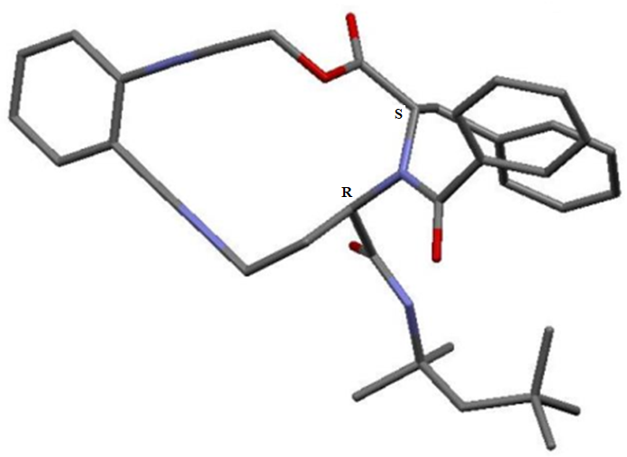

Slide 13

HVALA NA PAŽNJI!

